Slide 1
人體臨床試驗藥物試驗相關
非一般問卷型統計型 研究

Slide 2
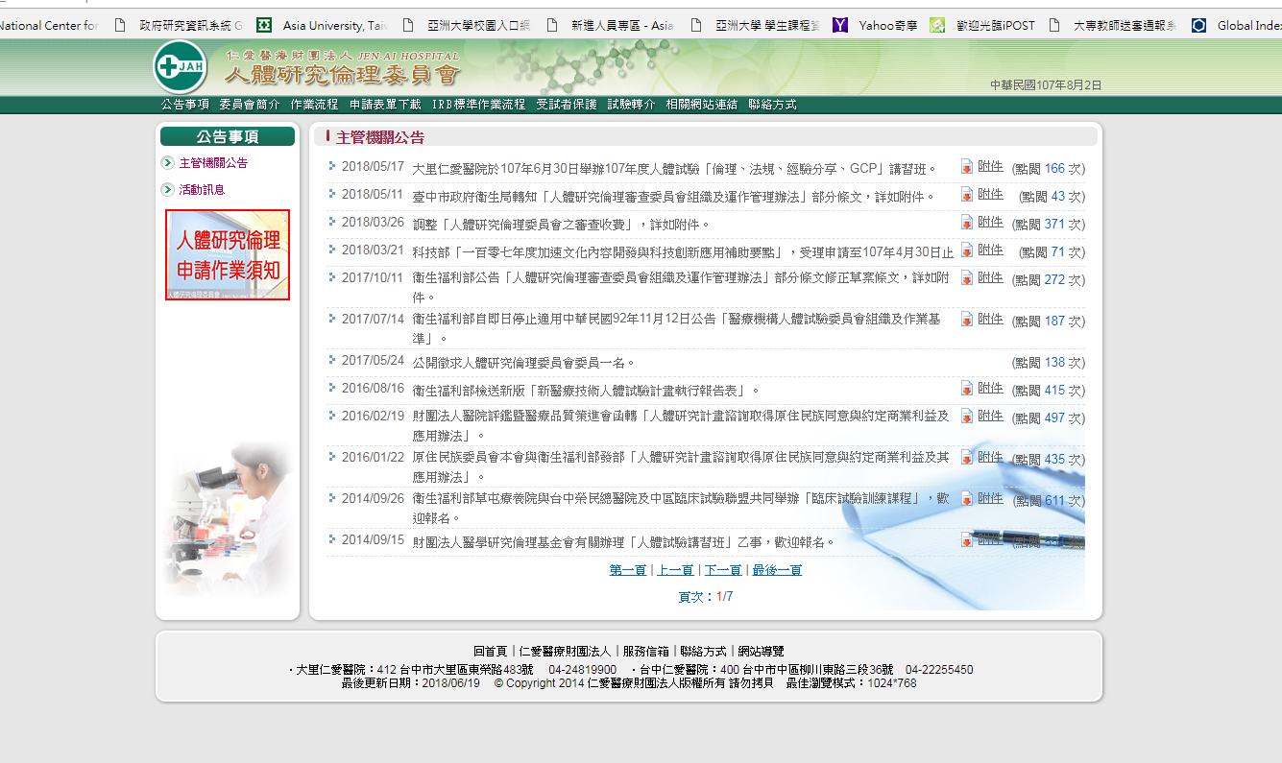
(1)大里仁愛醫院人體研究倫理委員會

Slide 3
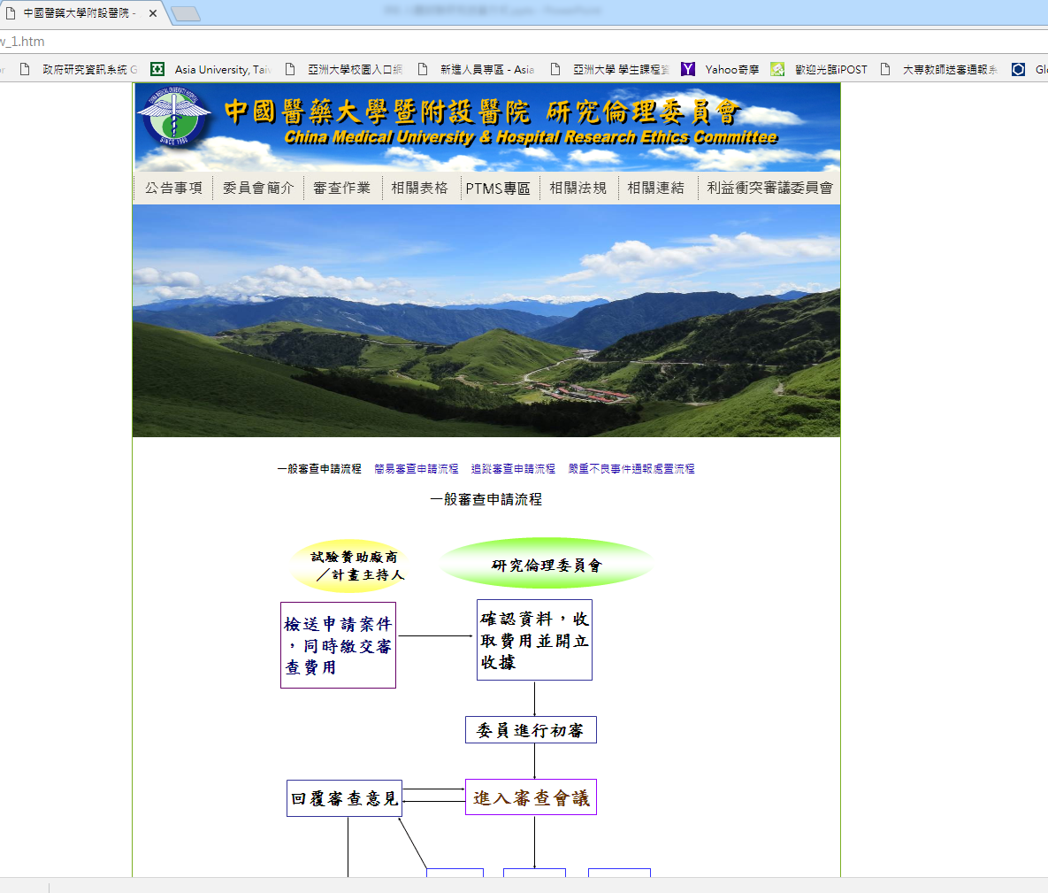

(2)中國醫藥大學附設醫院 研究倫理委員會

Slide 4
